Slide 1
ФЕДЕРАЛЬНОЕ ГОСУДАРСТВЕННОЕ БЮДЖЕТНОЕ ОБРАЗОВАТЕЛЬНОЕ УЧРЕЖДЕНИЕ ВЫСШЕГО ОБРАЗОВАНИЯ «КРАСНОЯРСКИЙ ГОСУДАРСТВЕННЫЙ МЕДИЦИНСКИЙ УНИВЕРСИТЕТ ИМЕНИ ПРОФЕССОРА В.Ф.ВОЙНО-ЯСЕНЕЦКОГО» МИНИСТЕРСТВА ЗДРАВООХРАНЕНИЯ РОССИЙСКОЙ ФЕДЕРАЦИИ ФАРМАЦЕВТИЧЕСКИЙ КОЛЛЕДЖ
Лекция №5
Тема: Первичная медико-санитарная помощь. Организация амбулаторно-поликлинической помощи населению.
Для обучающихся по специальности
34.02.01-Сестринское дело
Корман Я.В.
Красноярск 2018

Slide 2
План
1. Лечебно-профилактическая помощь как основной вид помощи населению.
2. Определение лечебно-профилактического учреждения.
3. Типы ЛПУ.
4. Основные виды деятельности ЛПУ.
5. Преемственность и взаимосвязь между различными ЛПУ.
6. Первичная медико-санитарная помощь (ПМСП).
7. Основные направления ПМСП.
Основные задачи медицинской сестры общей практики
Организация работы среднего медицинского персонала скорой медицинской помощи
10. Функции и организационная структура поликлиники.
11. Участковый принцип поликлинического обслуживания, его значение.
12. Этапы СМП: до госпитальный (станции, подстанции, выездные бригады) и госпитальный.
13. Основные задачи СМП.

Slide 3
Лечебно-профилактическая помощь как основной вид помощи населению.
Медицинские учреждения — лечебно-профилактические и другие виды учереждении, в которых людям, в том числе с какими-либо заболеваниями, оказываются медицинские услуги: диагностика, лечение, реабилитация после перенесенных болезней
Лечебно-профилактическая помощь может быть врачебной (осуществляется лицами с законченным высшим медицинским образованием) и доврачебной (оказывается лицами со средним медицинским образованием — фельдшером, медсестрой, акушеркой). Она оказывается в лечебно-профилактическом учреждении и на дому как по месту жительства (территориальный принцип), так и по месту работы (производственный принцип).
Лечебно-профилактические учреждения – это медицинские учреждения различных форм собственности, оказывающие лечебно-профилактическую помощь населению.

Slide 4
Типы ЛПУ
В зависимости от вида оказываемой лечебно-профилактической помощи лечебно-профилактические учреждения делятся на амбулаторно-поликлинические, стационарные и санаторно-курортные.
Отдельно выделяются следующие учреждения:
1) станции «Скорой помощи», больницы или отделения скорой и неотложной помощи;
2) специализированные медицинские учреждения для оказания акушерско-
гинекологической помощи, к которым относятся женские консультации, родильные дома, родильные и специализированные гинекологические отделения и стационары;
3) медицинско-педиатрические учреждения (детские поликлиники и больницы);
4) санаторные и санаторно-профилактические учреждения.

Slide 5
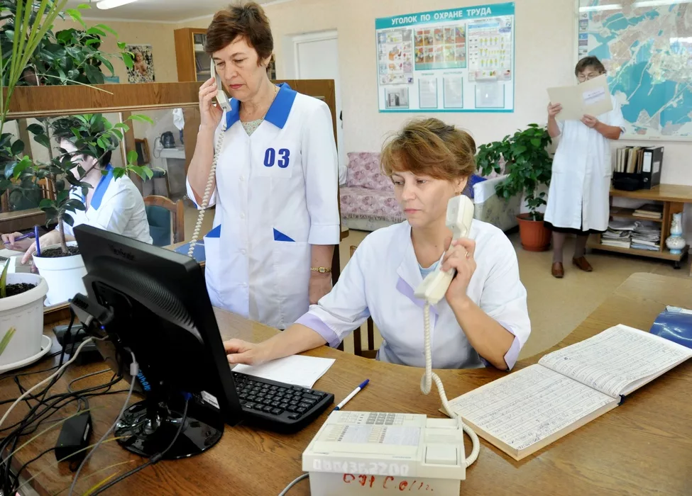
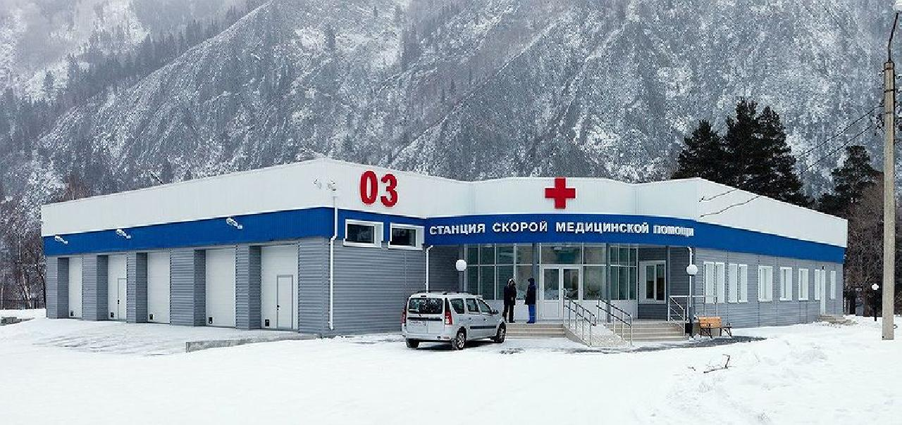

Slide 6
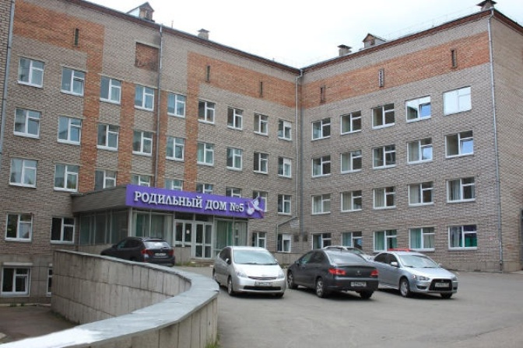

Slide 9
Основные виды деятельности ЛПУ.
В Российской Федерации создана и функционирует сеть лечебно-профилактических учреждений, которые делятся на три основных типа:
Амбулаторный
Стационарный
Комбинированный
К ЛПУ амбулаторного типа относятся:
Амбулатория
Поликлиника
Здравпункт
Станция скорой помощи
Женская консультация
В ЛПУ этого типа пациент получает медицинские услуги, но проживает дома

Slide 10
К ЛПУ стационарного типа относятся:
больница
клиника
госпиталь
Санаторий
В ЛПУ этого типа пациент получает медицинские услуги и проживает там же.
К ЛПУ комбинированного типа относятся:
медико-санитарная часть
диспансер
объединенные больницы
Они сочетают в своём составе и амбулатории (поликлиники), и стационары.

Slide 11
Преемственность и взаимосвязь между различными ЛПУ
Преемственность является одним из основных принципов работы лечебно-профилактических учреждений.
Преемственность в здравоохранении означает проведение единой тактики в лечении людей, медицинском обслуживании населения в различных лечебно-профилактических учреждениях с целью достижения единой стратегической цели – восстановления (сохранения) здоровья.

Slide 12
Первичная медико-санитарная помощь (ПМСП).
Первичная медико-санитарная помощь является основой системы оказания медицинской помощи и включает в себя мероприятия по профилактике, диагностике, лечению заболеваний и состояний, медицинской реабилитации, наблюдению за течением беременности, формированию здорового образа жизни и санитарногигиеническому просвещению населения.

Slide 13
Основные направления ПМСП
• первичная доврачебная медико-санитарная помощь
• первичная врачебная медико-санитарная помощь
• первичная специализированная медико-санитарная помощь

Slide 14
Функции и организационная структура поликлиники.
Структура поликлиники и штатная численность устанавливаются главным врачом поликлиники или руководителем медицинской организации (ее структурного подразделения), в структуру которой она входит, исходя из объема проводимой лечебно-диагностической работы с учетом рекомендуемых штатных нормативов, установленных приложением N 2 к «Положению об организации оказания первичной медико-санитарной помощи взрослому населению, утвержденному настоящим приказом, уровня и структуры заболеваемости и смертности, половозрастного состава населения, его плотности, а также иных показателей, характеризующих здоровье населения.»

Slide 15
Основные задачи поликлиники:
оказание медицинской помощи населению непосредственно в поликлинике и на дому;
организация и проведение среди прикрепленного населения комплекса профилактических мероприятий, направленных на снижение заболеваемости, инвалидности и смертности;
осуществление диспансеризации населения и, прежде всего, лиц с повышенным риском заболеваний сердечно-сосудистой системы, онкологических и других социально-значимых болезней;
организация и проведение мероприятий по санитарно-гигиеническому воспитанию населения, формированию здорового образа жизни.

Slide 16
Городская поликлиника работает по участковому принципу - за ней закреплена определенная территория, которая, в свою очередь, разделена на территориальные участки. Участки формируются в зависимости от численности населения. Первое знакомство пациента с поликлиникой начинается с регистратуры, которая организует прием больных и их обслуживание на дому.
В задачи регистратуры входит :
осуществление записи на прием к врачам при непосредственном обращении и по телефону;
регулирование интенсивности потока пациентов с целью обеспечения равномерной нагрузки на приеме, распределение больных по видам оказываемой помощи;
своевременный подбор медицинской документации и доставка ее в кабинеты врачей, правильное ведение и хранение картотеки.
В практике организации амбулаторно-поликлинической помощи используется три основных способа организации записи пациентов на прием к врачу:
талонная система;
самозапись;
комбинированный способ

Slide 17
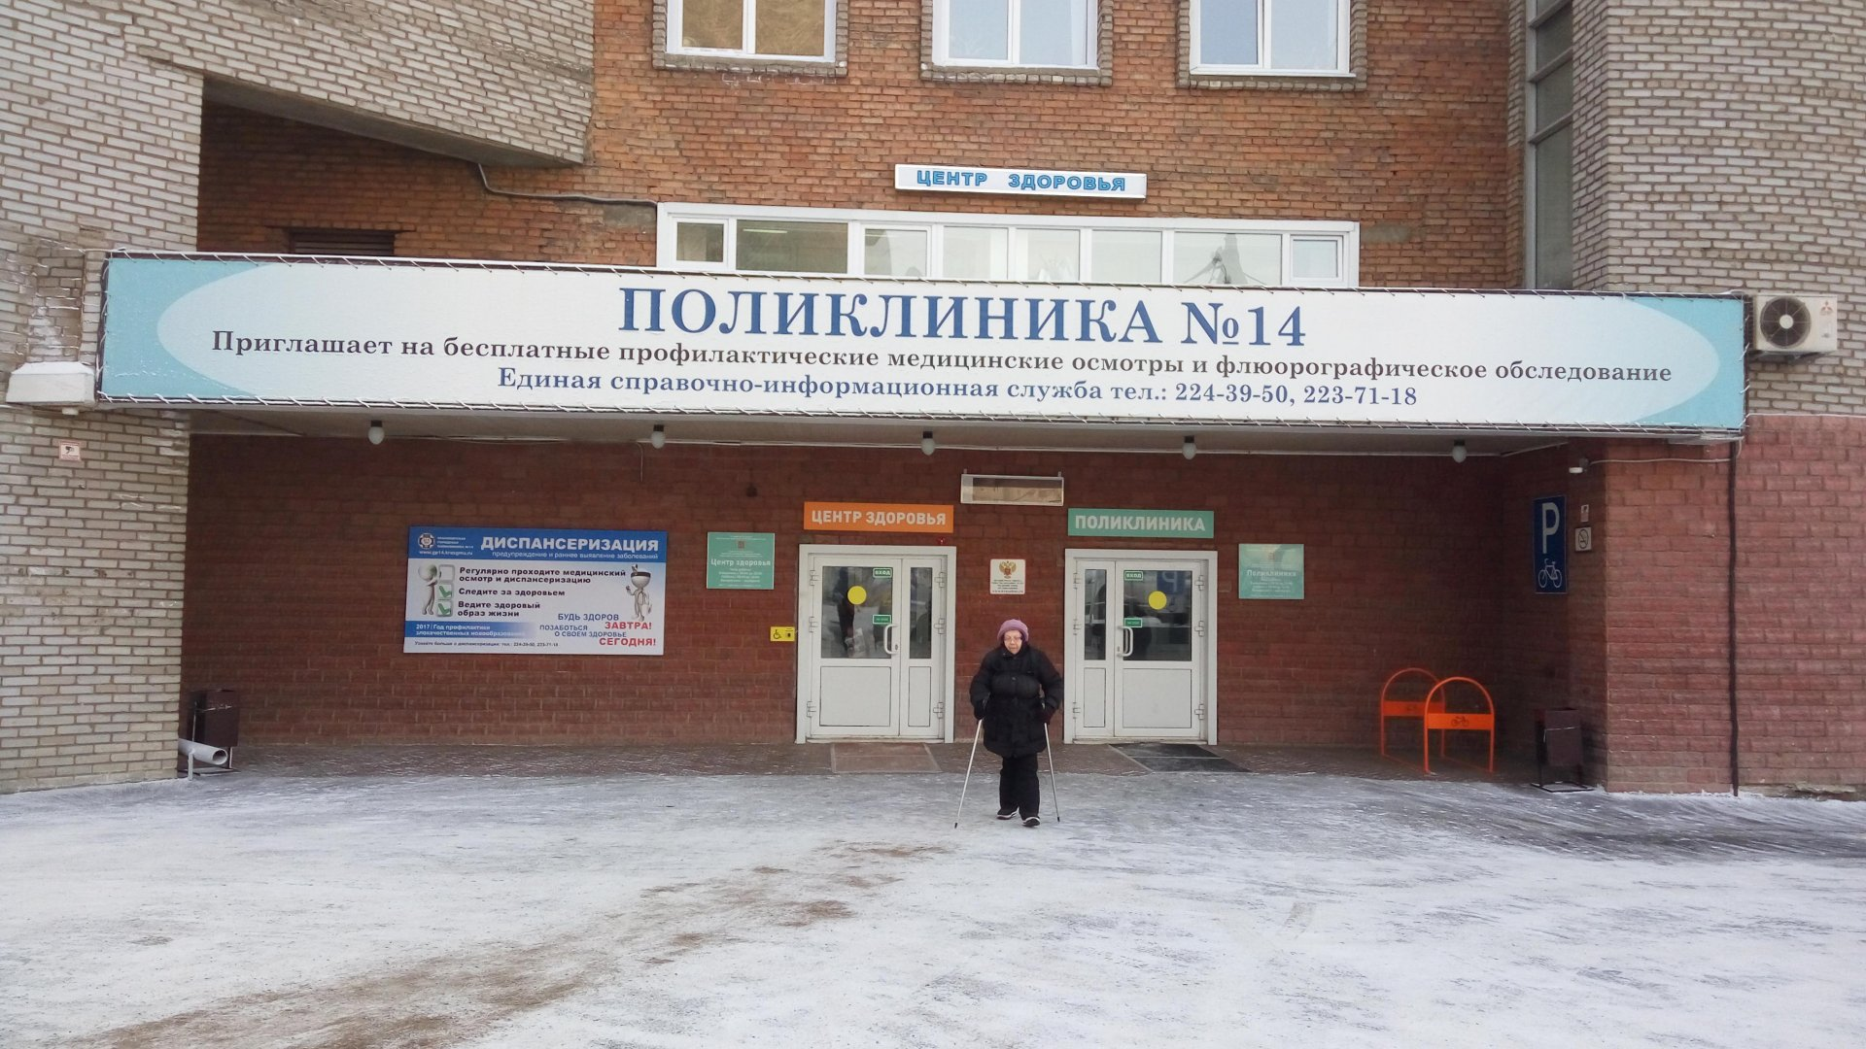

Slide 18
Кабинет доврачебного приема - который организуется в поликлинике для регулирования потока посетителей и выполнения функций, не требующих врачебной компетенции.
Задачи кабинета доврачебного приема входит:
распределение пациентов по срочности направления их к врачу;
направление на лабораторные и другие диагностические исследования больных, которые не нуждаются в день обращения во врачебном приеме;
проведение антропометрии, измерение артериального и глазного давления, температуры тела и др.;
заполнение паспортной части «Санаторно-курортной карты» (ф. 072/у), «Направления на медико-социальную экспертизу» (ф. 088/у), а также внесения в них данных лабораторных и других диагностических исследований, оформление справок, выписок и других медицинских документов;
участие в организации и проведении медицинских осмотров.

Slide 20
Основные задачи медицинской сестры общей практики
формирует совместно с врачом-терапевтом участковым паспорт врачебного (терапевтического) участка из прикрепленного к нему населения, ведет персональный учет, информационную 64 (компьютерную) базу данных состояния здоровья обслуживаемого населения, участвует в формировании групп диспансерных больных, в том числе имеющих право на получение набора социальных услуг;
организует амбулаторный прием врача-терапевта участкового, подготавливает к работе приборы, инструменты, обеспечивает бланками рецептов, направлений;
проводит мероприятия по санитарно-гигиеническому воспитанию и образованию обслуживаемого населения, консультирует по вопросам формирования здорового образа жизни
осуществляет профилактические мероприятия по предупреждению и снижению заболеваемости, выявление социально значимых болезней и факторов риска, организует и ведет занятия в школах здоровья;
организует проведение диагностики и лечения заболеваний и состояний, в том числе восстановительного лечения больных в амбулаторных условиях, дневном стационаре и стационаре на дому;

Slide 21
проводит доврачебные осмотры, в том числе профилактические, с записью в медицинской карте амбулаторного больного;
оказывает неотложную доврачебную медицинскую помощь больным при острых заболеваниях, травмах, отравлениях и других неотложных состояниях в амбулаторных условиях, дневном стационаре и стационаре, на дому;
в соответствии с назначением врача выполняет медицинские манипуляции и производит забор материала для бактериологических исследований;
оформляет документы для направления больных на консультации к врачам-специалистам, в том числе для стационарного и восстановительного лечения по медицинским показаниям;
проводит мероприятия по профилактике инфекционных заболеваний, организует и проводит противоэпидемические мероприятия и иммунопрофилактику в установленном порядке;
оформляет документацию по экспертизе временной нетрудоспособности в установленном порядке и документы для направления на медико-социальную экспертизу;
оформляет документы для направления пациентов по медицинским показаниям на санаторно-курортное лечение;

Slide 22
заполняет под контролем врача «Талоны амбулаторного пациента» (ф. 025-6-7/у/89; 025-10/у-97; 025-11/у-02; 025-12/у-04), «Экстренные извещения», бланки направлений на лечебно-диагностические исследования, вносит в индивидуальную карту амбулаторного 65 больного данные флюорографического и других исследований, помогает заполнять «Направление на медико-социальную экспертизу» (ф. 088/у-97)
«Санаторно-курортные карты» (ф. 072/у), выписки из «Медицинских карт амбулаторного больного».
проводит под контролем врача профилактические прививки и мероприятия по дегельминтизации населения;
ведет «Дневник учета работы медицинской сестры участковой» (ф. 039- 1/у-06).

Slide 23
Профилактический медицинский осмотр - активное медицинское обследование определенных групп населения врачами одной или нескольких специальностей и проведение лабораторно-диагностических исследований с целью раннего выявления заболеваний и осуществления, необходимых лечебно-оздоровительных мероприятий.
В регистратуре на каждого больного заводится «Медицинская карта амбулаторного больного», производятся учет, хранение и оформление всех остальных медицинских документов и регулируется нагрузка на врачей посредством талонной системы или самозаписи. Данные обо всех полученных вызовах заносятся в «Книгу записи вызовов врача на дом» (ф. 031/у).
В поликлинике участковый врач работает по скользящему графику, ведет прием больных в поликлинике и оказывает помощь на дому: обслуживает первичные вызовы на дом и планирует активные посещения в зависимости от состояния здоровья больного.
Одним из важнейших разделов работы врача в поликлинике является экспертиза трудоспособности. В лечебном учреждении ведется специальная «Книга регистрации листков нетрудоспособности» (ф. 036/у).

Slide 24
В неясных и конфликтных случаях, а также при направлении на санаторно-курортное лечение, МСЭ и при решении вопроса о временном переводе на другую работу больного направляют на клинико-экспертную комиссию (КЭК). В поликлинике имеется «Журнал для записи заключений КЭК» (ф. 035/у).
Стационар дневного пребывания в больнице и дневной стационар в поликлинике организуются для больных, не нуждающихся в круглосуточном медицинском наблюдении и лечении на базе многопрофильных больниц или амбулаторно-поликлинических учреждений. Мощность стационаров определяется индивидуально в каждом конкретном случае главным врачом ЛПУ, на базе которого он организуется. В зависимости от наличия условий дневной стационар, развернутый в лечебных учреждениях, может иметь от 6 до 20 и более коек. На каждой койке больным в течение 2 – 4 – 6 ч с перерывом в 20 – 30 мин проводятся ежедневное наблюдение врачом, лабораторно-диагностические обследования, лекарственная терапия, процедуры и инъекции. В центрах амбулаторной хирургии выполняются оперативные вмешательства повышенной сложности.
На больного, находящегося в стационаре дневного пребывания, заводится «Медицинская карта стационарного больного» с занесением в нее кратких сведений из анамнеза, истории заболевания и проводимого обследования и лечения.

Slide 25
Стационар на дому в амбулаторно-поликлинических учреждениях организуется для больных с острыми и хроническими заболеваниями, состояние которых не требует госпитализации. Штаты стационара на дому устанавливаются в соответствии со штатными нормативами, предусмотренными для амбулаторно-поликлинических учреждений. Отбор больных проводится заведующими терапевтическими отделениями по представлению участковых врачей-терапевтов и врачей-специалистов.
При ухудшении состояния больной переводится в стационар. Все записи на больного, находящегося в стационаре на дому, производятся в «Медицинской карте амбулаторного больного». Корректировка лечения и продление листка нетрудоспособности проводятся с привлечением КЭК на дому в сроки, установленные законодательством по экспертизе временной нетрудоспособности.
Стационар на дому пользуется в своей работе всеми консультативными и лечебно-диагностическими службами

Slide 26
Организация работы среднего медицинского персонала скорой медицинской помощи
Скорая медицинская помощь (СМП) оказывается гражданам при обстоятельствах, требующих срочного медицинского вмешательства (при несчастных случаях, травмах, отравлениях и других состояниях и заболеваниях), она осуществляется безотлагательно лечебно- профилактическими учреждениями независимо от территориальной, ведомственной подчиненности и формы собственности. Скорая медицинская помощь гражданам Российской Федерации и гражданам, находящимся на ее территории, оказывается бесплатно.
В структуру службы СМП входят станции и подстанции скорой медицинской помощи, отделения скорой медицинской помощи в составе больниц, больницы скорой медицинской помощи. Станции скорой медицинской помощи как самостоятельные лечебно-профилактические учреждения создаются в городах с населением свыше 50 тыс. человек. В городах с населением более 100 тыс. человек, с учетом протяженности населенного пункта и рельефа местности, организуются подстанции скорой медицинской помощи как подразделения станций (в зоне двадцатиминутной доступности).

Slide 27
Задачи скорой медицинской помощи.
Учреждения скорой медицинской помощи предназначены для решения следующего комплекса медицинских задач:
оказания круглосуточной своевременной и качественной медицинской помощи заболевшим и пострадавшим, находящимся вне лечебно- профилактических учреждений, а так же при катастрофах и стихийных бедствиях;
осуществления своевременной транспортировки больных, пострадавших и рожениц, нуждающихся в экстренной стационарной помощи;
оказания медицинской помощи больным и пострадавшим, обратившимся за помощью непосредственно на станцию и отделения СМП.

Slide 28
Выездная бригада скорой медицинской помощи решает следующие задачи:
немедленный выезд и прибытие к пациенту (на место происшествия) в пределах норматива времени, установленного для данной административной территории;
установление диагноза, осуществление мероприятий, способствующих стабилизации или улучшению состояния здоровья пациента и, при наличии медицинских показаний, транспортировка его в стационар;
передача пациента и соответствующей медицинской документации дежурному врачу стационара;
обеспечение сортировки больных или пострадавших и установление последовательности оказания медицинской помощи при массовых заболеваниях, отравлениях, травмах и при других чрезвычайных ситуациях;
проведение необходимых санитарно-гигиенических и противоэпидемических мероприятий на месте вызова.

Slide 29
Фельдшер выездной бригады скорой медицинской помощи обязан:
обеспечивать немедленный выезд бригады после получения вызова и прибытие ее к пациенту на место происшествия в пределах норматива времени, установленного на данной административной территории;
оказывать скорую медицинскую помощь больным и пострадавшим на месте происшествия и во время транспортировки в стационары в соответствии с утвержденными правилами и стандартами;
обеспечивать эпидемиологическую безопасность: при выявлении у больного карантинной инфекции оказать ему необходимую медицинскую помощь, соблюдая меры предосторожности, и информировать старшего врача смены о клинико- эпидемиологических и паспортных данных больного;
по требованию сотрудников правоохранительных органов остановиться для оказания медицинской помощи независимо от места нахождения больного (пострадавшего) и др.

Slide 30
Оперативный отдел (диспетчерская) обеспечивает круглосуточный централизованный прием обращений населения, своевременное направление выездных бригад на место происшествия, оперативное управление их работой. В его структуру входят диспетчерская приема и передачи вызовов и стол справок. Дежурный персонал оперативного отдела имеет необходимые средства связи со всеми структурными подразделениями станции СМП, подстанциями, выездными бригадами, лечебно- профилактическими учреждениями, а также прямую связь с оперативными службами. Отдел должен иметь автоматизированные рабочие места, компьютерную систему управления.
Оперативный отдел выполняет следующие основные функции:
прием вызовов с обязательной записью диалога на электронный носитель
сортировка вызовов по срочности и своевременная передача их выездным бригадам;
осуществление контроля над своевременной доставкой больных, рожениц, пострадавших в приемные отделения соответствующих стационаров;
сбор оперативной статистической информации, ее анализ, подготовка ежедневных сводок для руководства станции СМП;
обеспечение взаимодействия с УВД, ГИБДД, управлением по чрезвычайным ситуациям (ЧС) и другими оперативными службами.

Slide 31
Оказание специализированной экстренной и плановой консультативной помощи пациентам, находящимся на лечении в муниципальных учреждениях здравоохранения (центральной, городской, районной, участковой больницах), возложено на отделения экстренной и планово- консультативной помощи, которые создаются в структуре областных (краевых, окружных) больниц.
Основные формы первичной учетной медицинской документации станции (подстанций, отделений) скорой медицинской помощи и отделений экстренной и планово-консультативной помощи
Журнал записи вызовов скорой медицинской помощи, ф. 109/у;
Карта вызова скорой медицинской помощи, ф. 110/у;
Сопроводительный лист станции скорой помощи с талоном к нему, ф. 114/у;
Дневник работы станции скорой медицинской помощи, ф. 115/у;
Журнал регистрации приема вызовов и их выполнения отделением экстренной и планово-консультативной помощи, ф. 117/у;
Задание на санитарный полет, ф. 118/у;
Задание врачу-консультанту, ф. 119/у;
Журнал регистрации плановых выездов (вылетов), ф. 120/у.

Slide 32
Медицинские работники скорой медицинской помощи должны:
уметь вычислять и анализировать основные статистические показатели:
обеспеченности населения СМП;
своевременности выездов бригад СМП;
расхождения диагнозов СМП и стационара;
удельного веса госпитализированных больных;
удельного веса повторных вызовов;
удельного веса успешных реанимаций;
удельного веса летальных исходов;
удельного веса «ложных» вызовов.

Slide 33
Обращаемость населения за скорой медицинской помощью характеризуется показателем обеспеченности населения СМП, нормативное значение которого в соответствии с Программой государственных гарантий оказания гражданам Российской Федерации бесплатной медицинской помощи в 2010 г. установлено на уровне 318 вызовов на 1000 населения.
Оценкой оперативности работы СМП служит показатель своевременности выездов бригад СМП, который рассчитывается как процентное отношение числа выездов СМП в течение 4 мин с момента вызова к общему числу вызовов СМП. Значение этого показателя не должно опускаться ниже 98%. Показатели, характеризующие преемственность в работе СМП и стационаров больничных учреждений, - это расхождение диагнозов СМП и стационара и удельный вес госпитализированных больных. Рекомендуемое значение первого показателя составляет 5%, второго - 80%. Качество работы бригад СМП можно оценить при помощи показателей удельного веса повторных вызовов, удельного веса успешных реанимаций и удельного веса летальных исходов. Рекомендуемые значения этих показателей соответственно 1%, 10%, 0,06%.
О правовой культуре населения косвенно можно судить по показателю удельного веса «ложных» вызовов. По данным службы скорой медицинской помощи отдельных субъектов РФ его значение колеблется в интервале 1-3%.

Slide 34
Для организации работы поликлиники в ее структуре рекомендуется предусматривать следующие подразделения:
регистратура;
отделение (кабинет) доврачебной помощи
отделение общей врачебной (семейной) практики;
отделение (кабинет) первичной специализированной медико-санитарной помощи;
отделения первичной специализированной медико-санитарной помощи (травматолого-ортопедическое, хирургическое, терапевтическое, оториноларингологическое, офтальмологическое, неврологическое и другие);
кабинеты врачей-специалистов;
отделение (кабинет) неотложной медицинской помощи;
отделение (кабинет) функциональной диагностики;
стоматологическое отделение (кабинет);

Slide 35
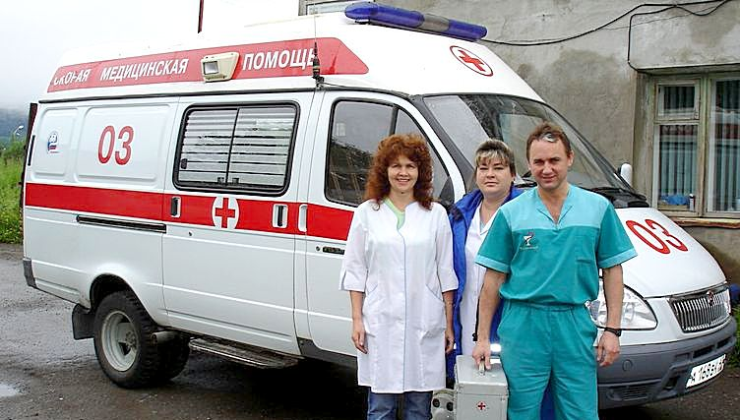
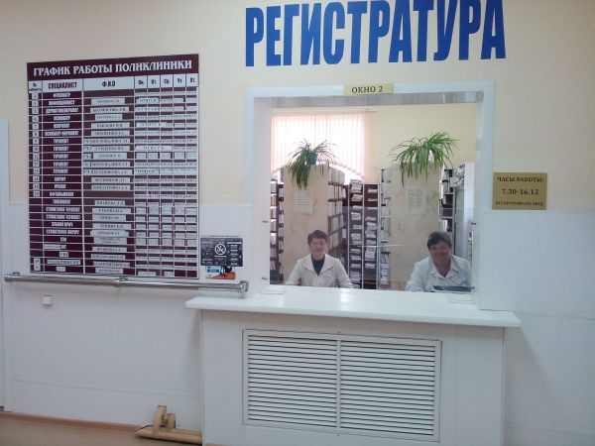

Slide 36
процедурный кабинет;
смотровой кабинет; флюорографический кабинет;
кабинет доверия;
кабинет кризисных состояний и медико-психологической разгрузки;
кабинет медицинской помощи при отказе от курения;
отделение (кабинет) лучевой диагностики; клиническая лаборатория;
биохимическая лаборатория;
микробиологическая лаборатория; отделение (кабинет) медицинской профилактики;
центр здоровья;
помещения (учебные классы, аудитории) для проведения групповой профилактики (школ здоровья);
дневной стационар;
информационно-аналитическое отделение или кабинет медицинской статистики;
организационно-методический кабинет (отделение);
административно-хозяйственные подразделения.

Slide 37
Участковый принцип поликлинического обслуживания, его значение.
Медицинское обслуживание населения в поликлинике организовано по участковому принципу в соответствии с приказом МЗ РФ № 584 от 04.08.2006 г. «О порядке организации медицинского обслуживания населения по участковому принципу» и проводится с учетом критериев территориальной (в том числе транспортной) доступности всех видов медицинской (доврачебной, врачебной и скорой медицинской неотложной) помощи.
В лечебных учреждениях могут быть организованы следующие врачебные участки с рекомендуемой численностью населения:
терапевтический – 1700 человек взрослого населения (18 лет и старше);
врача общей практики (ВОП) – 1500 человек взрослого населения;
семейного врача – 1200 человек взрослого и детского населения;
комплексный терапевтический участок – 2000 и более человек взрослого и детского населения.

Slide 38
Этапы СМП
В настоящее время в РБ функционирует Государственная система организации СМП:
• догоспитальный этап: в городах станции СМП с подстанциями и филиалами, травматологические пункты; в сельских административных районах — отделения СМП ЦРБ, в областях
• госпитальный этап: больницы скорой помощи, отделения экстренной госпитализации общей сети больничных учреждений
Деятельность станций скорой медицинской помощи (отделений, больниц) регламентируется приказом МЗ РБ «О совершенствовании организации скорой и неотложной медицинской помощи».
Станция (отделение) скорой медицинской помощи — ЛПО, оказывающее скорую и неотложную медицинскую помощь взрослому и детскому населению при угрожающих жизни состояниях, несчастных случаях, острых тяжелых заболеваниях и обострении хронических заболеваний как на месте происшествия, так и в пути следования.

Slide 39
Основные задачи СМП.
• Оказание в максимально короткие сроки после получения вызова скорой и неотложной медицинской помощи заболевшим и пострадавшим, находящимся вне ЛПУ и во время их транспортировки в стационары.
• Перевозка больных, нуждающихся в экстренной помощи, пострадавших, рожениц, недоношенных детей вместе с их матерями по заявкам врачей и администрации ЛПУ.
• Оказания круглосуточной своевременной и качественной медицинской помощи заболевшим и пострадавшим, находящимся вне лечебно-профилактических учреждений, а так же при катастрофах и стихийных бедствиях;
• Осуществления своевременной транспортировки больных, пострадавших и рожениц, нуждающихся в экстренной стационарной помощи;
• Оказания медицинской помощи больным и пострадавшим, обратившимся за помощью непосредственно на станцию и отделения СМП.

Slide 40
Основные формы первичной учетной медицинской документации станции (подстанций, отделений) скорой медицинской помощи и отделений экстренной и планово-консультативной помощи
• Журнал записи вызовов скорой медицинской помощи, ф. 109/у;
• Карта вызова скорой медицинской помощи, ф. 110/у;
• Сопроводительный лист станции скорой помощи с талоном к нему, ф. 114/у;
• Дневник работы станции скорой медицинской помощи, ф. 115/у;
• Журнал регистрации приема вызовов и их выполнения отделением экстренной и планово-консультативной помощи, ф. 117/у;
• Задание на санитарный полет, ф. 118/у;
• Задание врачу-консультанту, ф. 119/у;
• Журнал регистрации плановых выездов (вылетов), ф. 120/у.

Slide 41
Медицинские работники скорой медицинской помощи должны:
• уметь вычислять и анализировать основные статистические показатели:
• обеспеченности населения СМП;
• своевременности выездов бригад СМП;
• расхождения диагнозов СМП и стационара;
• удельного веса госпитализированных больных;
• удельного веса повторных вызовов;
• удельного веса успешных реанимаций;
• удельного веса летальных исходов;
• удельного веса «ложных» вызовов.

Slide 42
Контрольные вопросы:
1. Что такое первичная медико-санитарная помощь, каково ее значение?
2. Какова роль амбулаторно-поликлинических учреждений в оказании населению первичной медико-санитарной помощи?72
3. Перечислите основные задачи городской поликлиники для взрослых.
4. Какова типовая организационная структура городской поликлиники для взрослых?
5. Перечислите основные обязанности и права главной (старшей) медицинской сестры городской поликлиники для взрослых?
6. Как организована работа регистратуры городской поликлиники для взрослых?
7. Перечислите задачи кабинета доврачебного приема городской поликлиники для взрослых.
8. Перечислите основные обязанности медицинской сестры участковой городской поликлиники для взрослых.

Slide 43
9. Какие разделы работы выполняет городская поликлиника для детей, какиеконтингенты она обслуживает?
10. Перечислите основные обязанности медицинской сестры?
11. Каковы задачи и структура скорой медицинской помощи?
12. Какую структуру имеет станция (подстанция) скорой медицинскойпомощи?
13. Каковы функции станции скорой медицинской помощи?
14. Кто входит в состав выездной бригады скорой медицинской помощи,каковы ее задачи?
15. Каковы обязанности фельдшера выездной бригады скорой медицинскойпомощи?
16. Какие функции выполняет оперативный (диспетчерский) отдел скороймедицинской помощи?
17. Какие функциональные обязанности выполняет дежурный фельдшер(медицинская сестра) по приему и передаче вызовов?
18. Какие основные показатели, характеризующие работу СМП, вы знаете?
19.В Задачи регистратуры входит?
20.Оперативный отдел выполняет следующие основные функции?

Slide 44
Спасибо за внимание!

